Slide 1
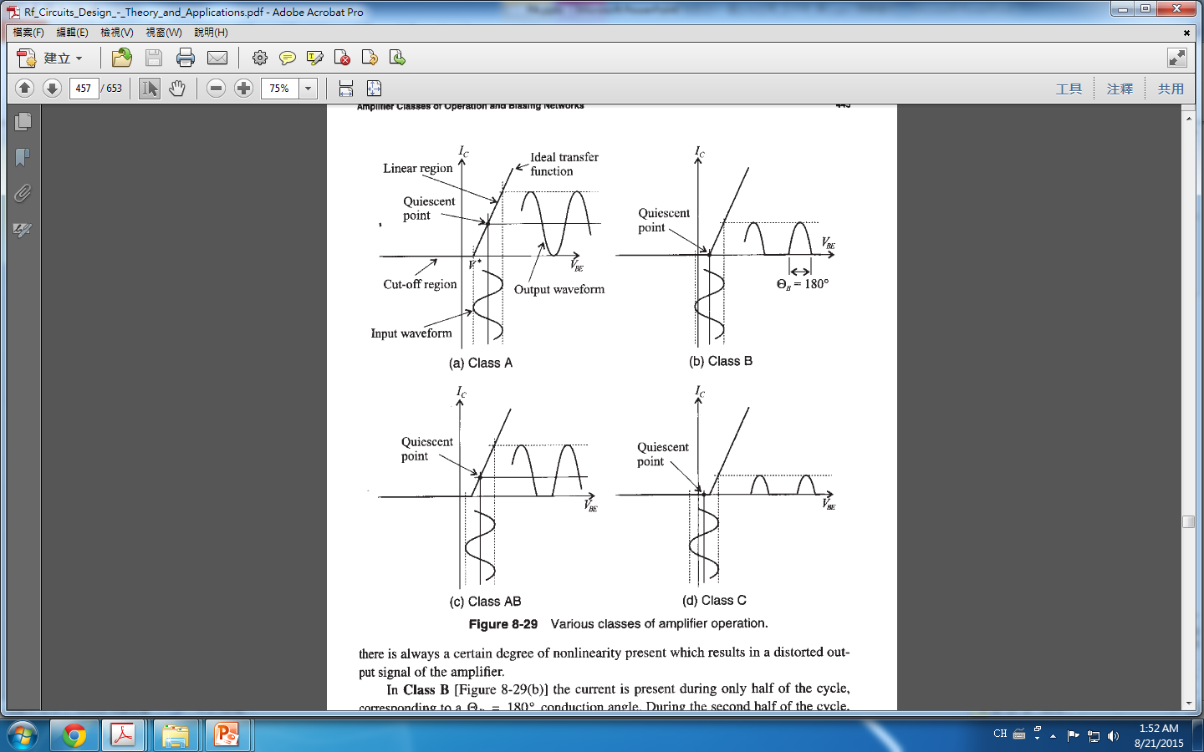
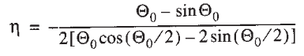
放大器的工作狀態和偏置網路
偏置的作用是在特定的工作條件下為有源器件提供適當的靜態工作點，並抑制電晶體參數的離散性以及溫度變化的影響從而保持恒定的工作特性。
放大器的工作狀態和效率
不同的工作狀態對應不同的偏置條件, 是根據導通角來劃分的。
導通角: 對應於一個信號週期內有電流流過負載的時間。
信號失真最小
功率小, 效率低
信號失真大
要push-pull工作
信號失真較大
要push-pull工作
信號失真最大
效率最高

Slide 2
